Slide 1

Estrategias Evolutivas
PALOMARES, L. Y PULIDO C.

Slide 2
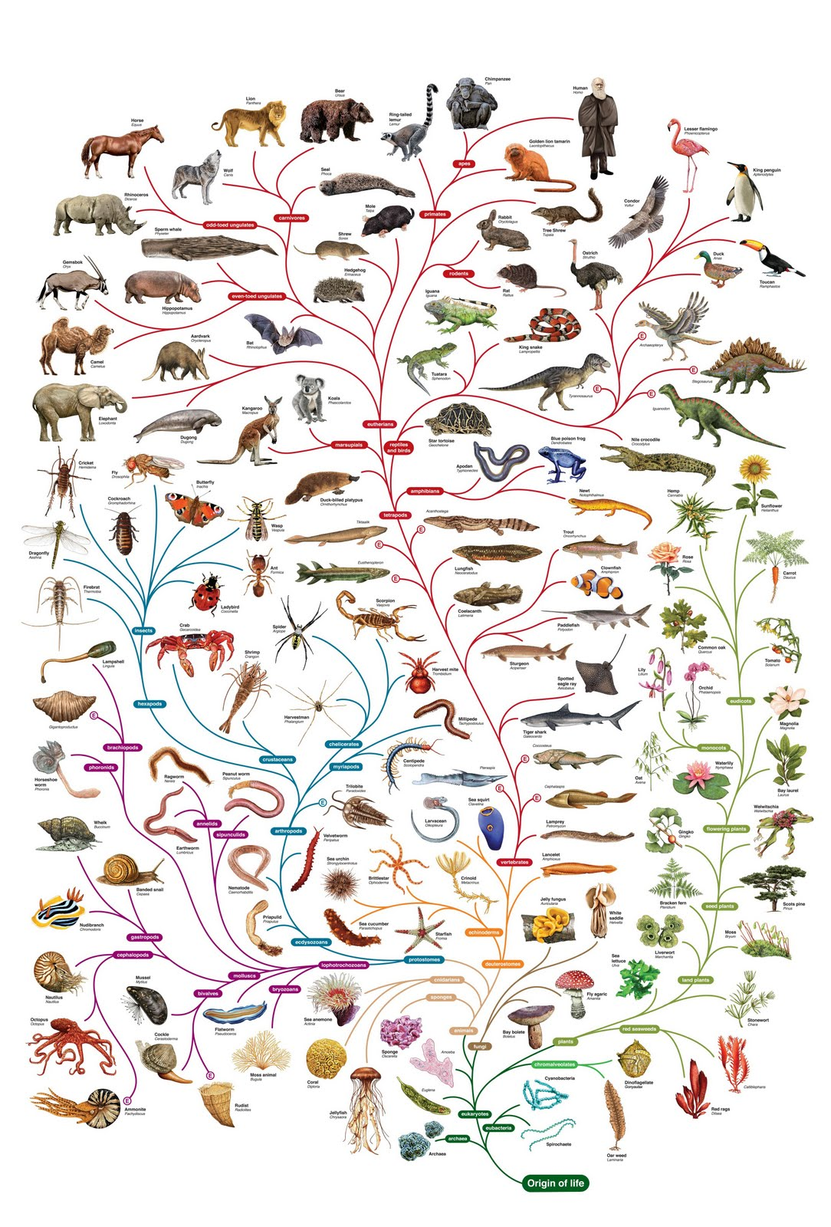
¿QUÉ SON LOS ES?
Los ES son una clase especializada de algoritmos, para la optimización de variables continuas y representan una de las metaheurísticasde los AE.
Se fundamentan en la evolución biológica, simulando la mutación, recombinación y la selección natural.
Se distinguen por la auto-adaptación de parámetros estratégicos, especialmente los tamaños de paso de mutación, siendo entonces Algoritmos altamente adaptativos.
Esta foto de Autor desconocido está bajo licencia CC BY-NC-ND

Slide 3
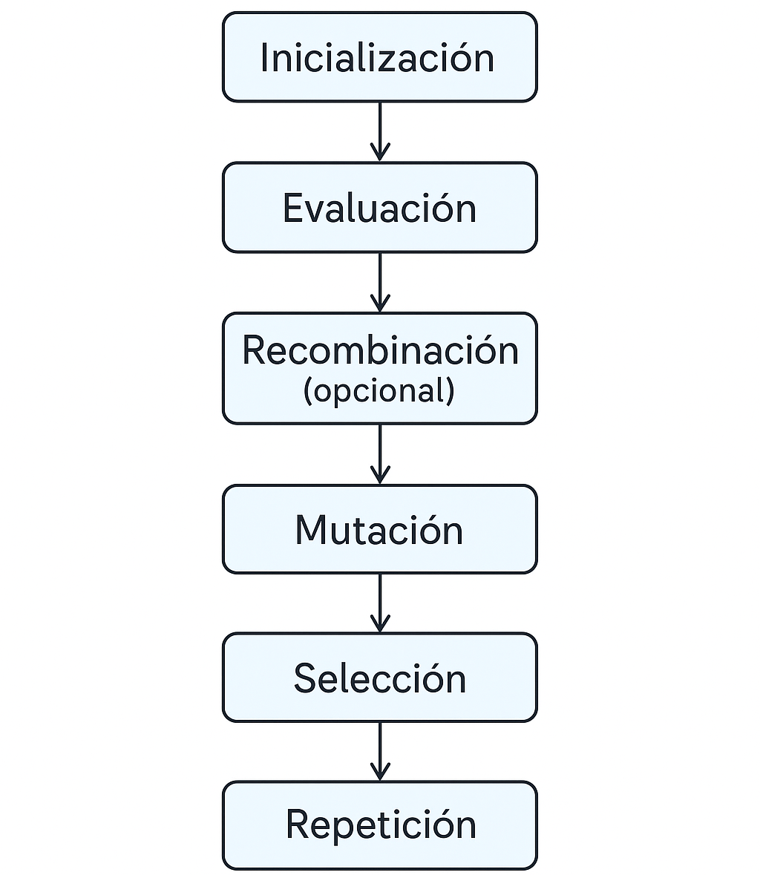
Proceso de las ES
Tipo | Descripción | Notación | Comentario
(1+1)-ES | Una sola solución, genera un hijo y el mejor sobrevive | (1+1) | Muy simple, usado en teoría
(μ+1)-ES | Varios padres, generan un hijo, y se compara con todos | (μ+1) | Menor diversidad
(μ,λ)-ES | Muchos hijos, sólo los mejores sobreviven | (μ,λ) | Favorece exploración
(μ+λ)-ES | Padres e hijos compiten | (μ+λ) | Favorece explotación

Slide 4
Componentes de las ES
REPRESENTACIÓN
RECOMBINACIÓN
Utilizan vectores de números reales, como cromosomas sin necesidad de codificación binaria.
Los individuos se presentan como:
Vector de variables
Parámetros estratégicos
Intermedia: Los valores descendientes se calculan como promedio ponderado de los padres
Discreta: el componente se selecciona aleatoriamente de los padres.
Los mejores descendientes forman la proxima generación.
Selección basada en ranking, no en aptitud.
MUTACIÓN
Introducción de cambios aleatorios en los componentes de los individuos.
Añade ruido Gaussiano
SELECCIÓN

Slide 5

¿POR QUÉ USAR LOS ES?
VENTAJAS
DESVENTAJAS Y LIMITACIONES
Técnicas:
Robustez, Invarianza, Autoadaptación y Paralelización.
Aplicativa:
Aplicable a funciones no diferenciables
Flexible
Convergencia rápida
Versatil en problemas de alta dimensionalidad.
Puede ser costoso computacionalmente, por consecuencia: lento y mucho procesamiento..
el rendimiento puede degradarse en problemas de alta dimensión
Convergencia lenta en etapas iniciales.
Depende a la configuración de parametros
Puede estancarse en óptimos locales sin diversidad suficiente
Menos eficaces en problemas meramente combinatorios.

Slide 6
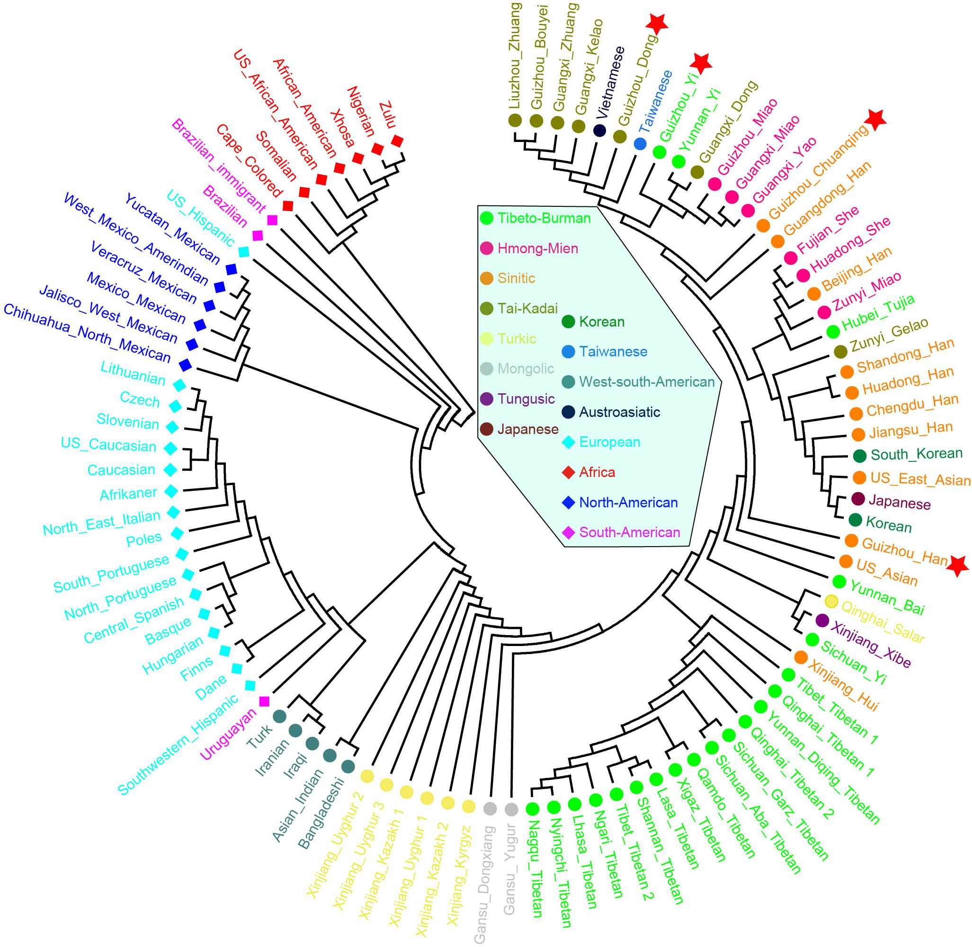
Características Distintivas
Auto-adaptación
La característica más innovadora de las ES es su capacidad de auto-adaptación de parámetros. Los tamaños de paso de mutación no son fijos, sino que evolucionan junto con las variables del problema.
Regla del ⅕ de Rechenberg
Ingo Rechenberg estableció que una tasa de éxito de mutaciones de aproximadamente 1/5 (20%) es óptima para el progreso evolutivo
Especialización en Optimización Continua
las ES están específicamente diseñadas para problemas de optimización en espacios continuos

Slide 7
Aplicaciones
Humanidades
Ciencias Sociales
Generación o Transformación automática de textos.
Reconstrucción y Análisis de documentos históricos.
Korczak et al. (2001) - Optimización de un portafolio Bursátil.
Optimización de políticas públicas o modelos económicos.

Slide 8
Aplicaciones
Ingenierías, Ciencias Físicas y Quimicas
Salud y Medicina
Botello et al. (2007) Optimización de Interacción fluido-estructura.
Quast et al. (2005) descomposición de perfiles espectrales de cuásares.
Salimans et al (2017) ES como alternativa al aprendizaje por esfuerzo.
Jostins & Jaeger (2010) versión de ES asincrónico para una red génica.
Gasparin et al (2023) PhyloES, estimar filogenias bajo el modelo Balanced Minimum Evolution.
Luna et al. (2018) Planificación de atención domiciliaria.

Slide 9

REFERENCIAS
Bäck, T., Fogel, D. B., & Michalewicz, Z. (1999). Evolutionary Computation 1: Basic Algorithms and Operators. Institute of Physics Publishing.
Bäck, T., Fogel, D. B., & Michalewicz, Z. (2019). Handbook of Evolutionary Computation. CRC Press.
Blum, C., & Roli, A. (2003). Metaheuristics in combinatorial optimization: Overview and conceptual comparison. ACM Computing Surveys, 35(3), 268–308.
Fogel, D. B. (1995). Evolutionary Computation: Toward a New Philosophy of Machine Intelligence. IEEE Press.
Hansen, N. (2015). Evolution Strategies – CMA Evolution Strategy. Retrieved from http://www.cmap.polytechnique.fr/~nikolaus.hansen/es-overview-2015.pdf
Mirjalili, S. (2019). Evolutionary Algorithms and Metaheuristics: Introduction and Concepts. Springer.
Nguyen, T. T., & Branke, J. (2016). Evolutionary algorithms for uncertain environments – A survey. ACM Computing Surveys, 48(1), Article 12.
Rechenberg, I. (1973). Evolutionsstrategie: Optimierung technischer Systeme nach Prinzipien der biologischen Evolution. Frommann-Holzboog.
Schwefel, H.-P. (1995). Evolution and Optimum Seeking: The Sixth Generation. Wiley-Interscience.

Slide 10
REFERENCIAS
Botello, S., Esqueda, H., Hernández, A., Zárate, F., & Valdés, J. G. (2007). Estrategias evolutivas aplicadas en la optimización de problemas con interacción fluido-sólido. Revista Internacional de Métodos Numéricos para Cálculo y Diseño en Ingeniería, 23(4), 415–428.
Gasparin, A., Camerota, F. J., Catanzaro, D., & Castelli, L. (2023). An evolution strategy approach for the balanced minimum evolution problem. Bioinformatics, 39(11), btad660.
Jostins, L., & Jaeger, J. (2010). Reverse engineering a gene network using an asynchronous parallel evolution strategy. BMC Systems Biology, 4, 17.
Korczak, J. J., Lipiński, P., & Roger, P. (2001). Evolution Strategy in Portfolio Optimization. In Artificial Evolution 2001 (pp. 1–9).
Luna, F., Cervantes, A., Isasi, P., & Valenzuela-Valdés, J. F. (2018). Grid-enabled evolution strategies for large-scale home care crew scheduling. Cluster Computing, 21(3), 1261–1273.
Quast, R., Baade, R., & Reimers, D. (2005). Evolution strategies applied to line profile decomposition in QSO spectra. Astronomy & Astrophysics, 431, 1167–1174.
Salimans, T., Ho, J., Chen, X., Sidor, S., & Sutskever, I. (2017). Evolution strategies as a scalable alternative to reinforcement learning. Journal of Machine Learning Research, 18(1), 1–63.

